Slide 1


Индивидуальный проект «GALAXY TENNIS»
Город: Омск
Площадка: БОУ «СОШ №120»
Учащийся: Шелепов Денис
Преподаватель: Шелихов Олег Юрьевич
Дата: 22 мая 2022 г.

Slide 2
Цель проекта
Создать интересное приложение на базе Android для игры вдвоем на одном устройстве
Задачи
Изучить основные принципы программирования на языке Java
Научиться создавать игру с помощью фреймворка LibGDX
Изучить технологию Multi-touch

Slide 3
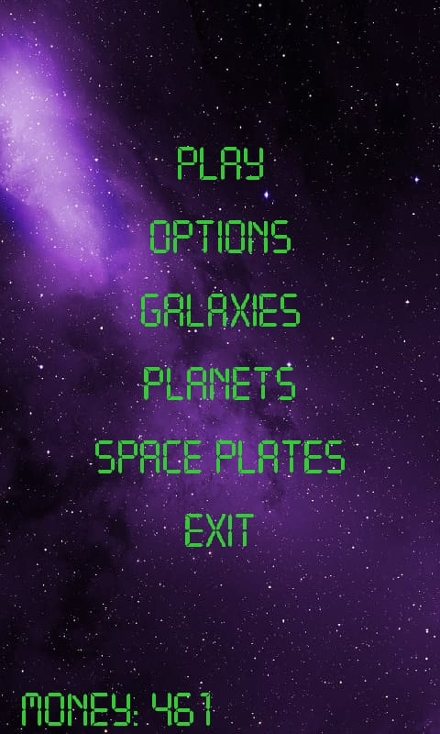
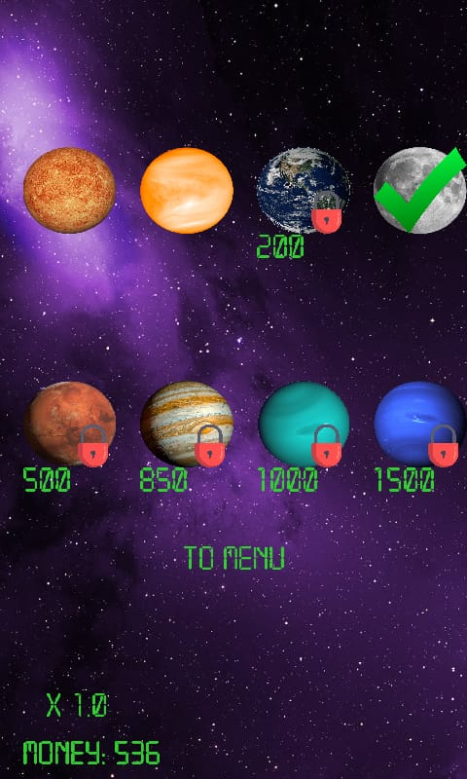
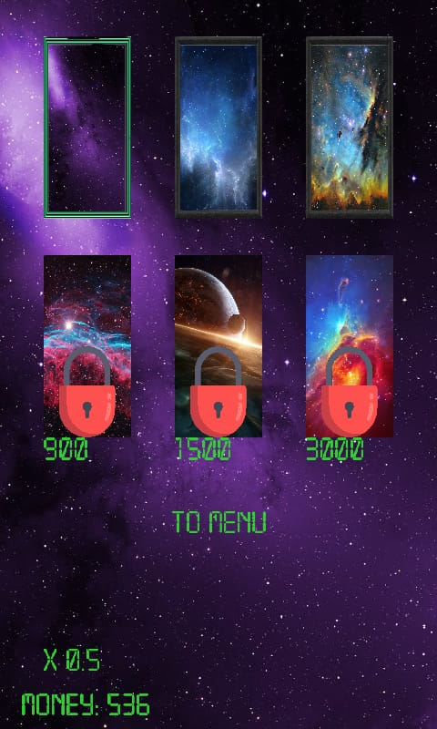
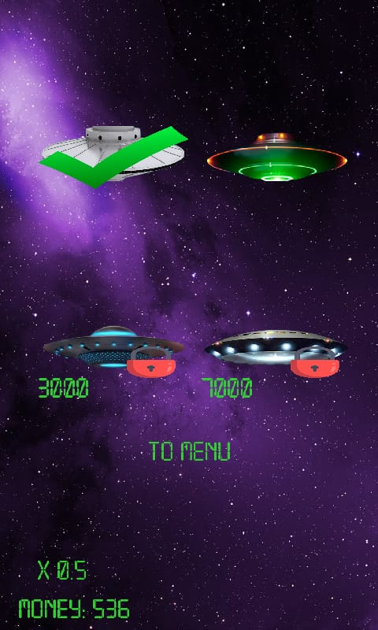
Описание проекта
Выбор галактики
Выбор тарелки
Меню
Выбор планеты

Slide 4
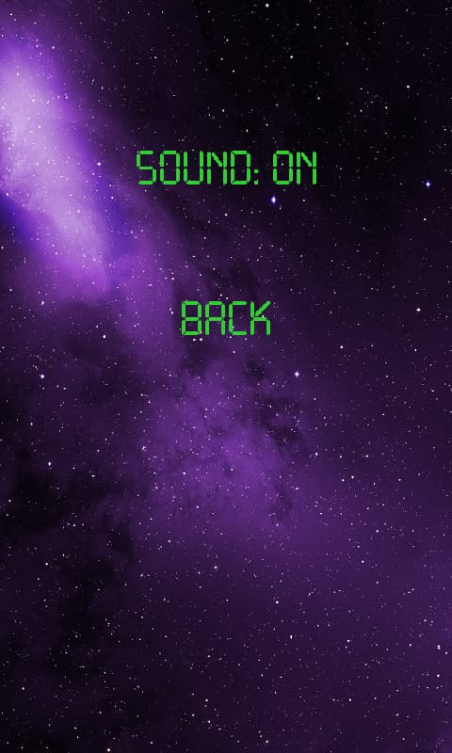
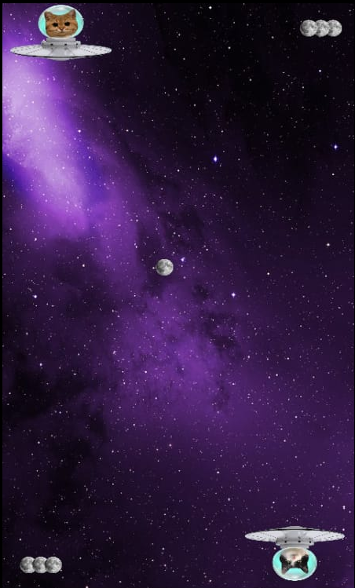
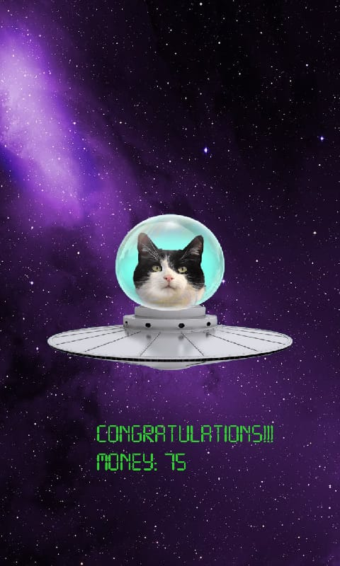
Описание проекта
Настройка звука
Победитель

Slide 5
Группы классов
СУЩНОСТИ | ЭКРАНЫ | СЛУЖЕБНЫЕ КЛАССЫ | КЛАССЫ-КАРТИНКИ
Ufo | ScreenGalaxies | Coefficient | Galaxy
Planet | ScreenGame | GalButton | GalImage
 | ScreenMenu | GTennis
 | ScreenOptions
 | ScreenPlanets
 | ScreenPlates
 | ScreenVictory

Slide 6
Перспективы
Русифицировать меню
Усовершенствовать движение мяча-планеты
Добавить бонусы для помощи игроку
Сделать игру в несколько раундов
Добавить возможность игры с ботом
Добавить возможность играть с другом по сети
Выложить игру в Google Play

Slide 7
Выводы
Приложение полностью работоспособно
Протестировано на разных устройствах и версиях Android
Имеет перспективы развития

Slide 8
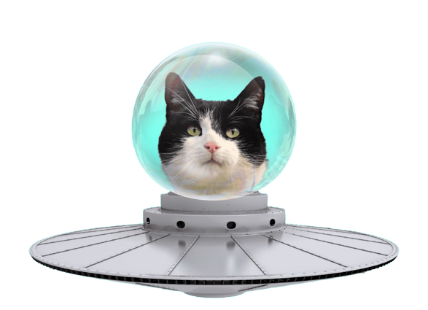
Спасибо за внимание!

